Slide 1
Трудовым подвигом славны твои земляки
Виртуальная выставка
«Бывшие члены НКВД – первые руководители Богословугля»
1940-1945 гг.

Slide 2
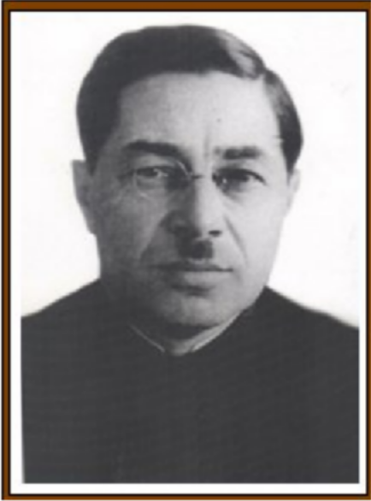
Дураков Василий Иванович –
первый управляющий треста «Богословуголь»
Первым управляющим треста «Богословуголь» был назначен Василий Иванович Дураков, работавший до этого директором Богословских угольных копей. Он родился в 1898 году в Пермской губернии в семье лесничего. До 1911 года учился в Пожевском заводском классном училище – окончил 4 класса. Трудовую жизнь начал с 13 лет: пилил дрова на заводском плотбище, работал на выкатке леса, переписчиком в конторе завода. С 1912 по 1917 гг. учился в Чердынском реальном училище – окончил 6 классов. В 1918 году вступил в рабочую боевую дружину Красной гвардии, работал в Усольском ЧК, принимал участие в ликвидации В-Киндасского и Юрлинского кулацких восстаний, участвовал в боях на Восточном фронте. В.И. Дураков – активный участник Гражданской войны, за что был награждён именным оружием и грамотой. После демобилизации из Красной Армии в 1927 году окончил Пермский государственный университет и работал директором педагогического техникума в Перми, а затем в аппарате Свердловского обкома ВКП(б). С сентября 1937 года назначен управляющим Богословскими угольными копями. В этом же году по его инициативе впервые в практике открытых работ на добычу угля был поставлен экскаватор. Это новшество сделало переворот на добычных работах: добыча угля на копях возросла в 4 раза – экскаватор «Рустон» заменял труд 60-70 забойщиков. После назначения В.И. Дуракову пришлось вплотную заниматься комплектованием кадров и техническим перевооружением вновь образованного предприятия, а также организацией работы введённого в строй действующих разреза № 1. Василий Иванович запомнился всем, кто работал с ним, строгим и требовательным, но в то же время справедливым руководителем.

Slide 3
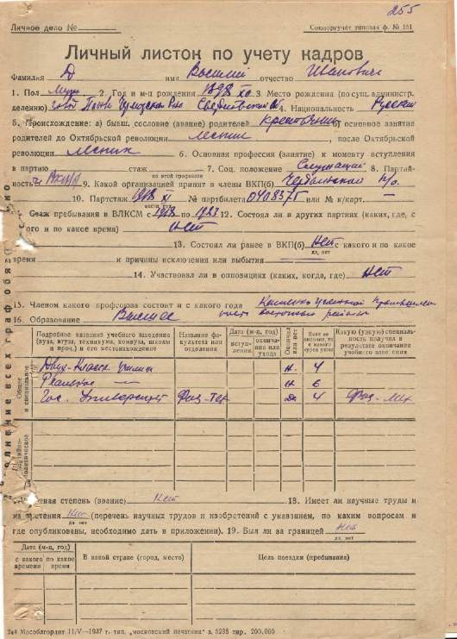
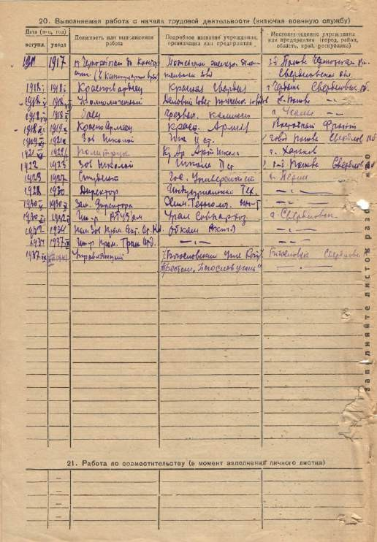
Личный листок по учету кадров Дуракова В.И. 1937 год
Филиал ГКУСО «ГАДЛССО» Северного управленческого округа (г. Карпинск) Ф. 4. Оп. 1-л. Д. 32. Л. 255-256.

Slide 4
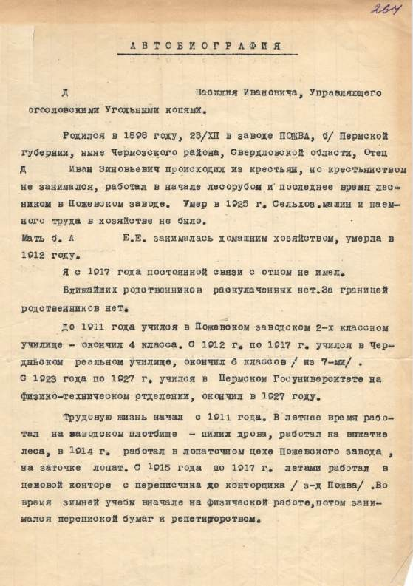
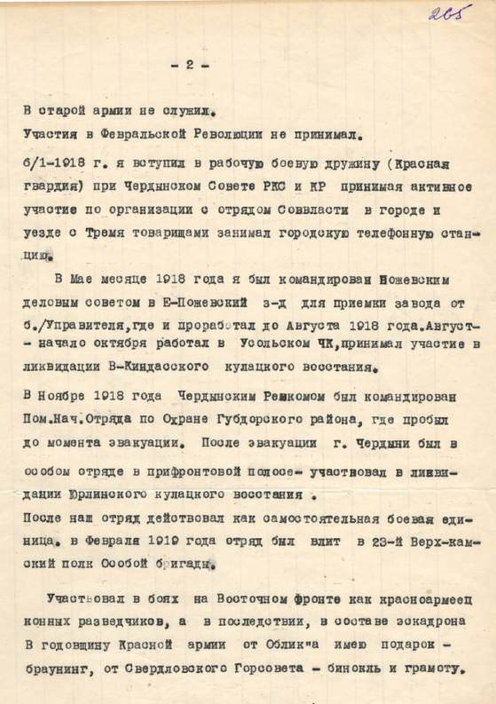
Автобиография Дуракова В.И.
Филиал ГКУСО «ГАДЛССО» Северного управленческого округа (г. Карпинск) Ф. 4. Оп. 1-л. Д. 32. Л. 264-266.

Slide 5
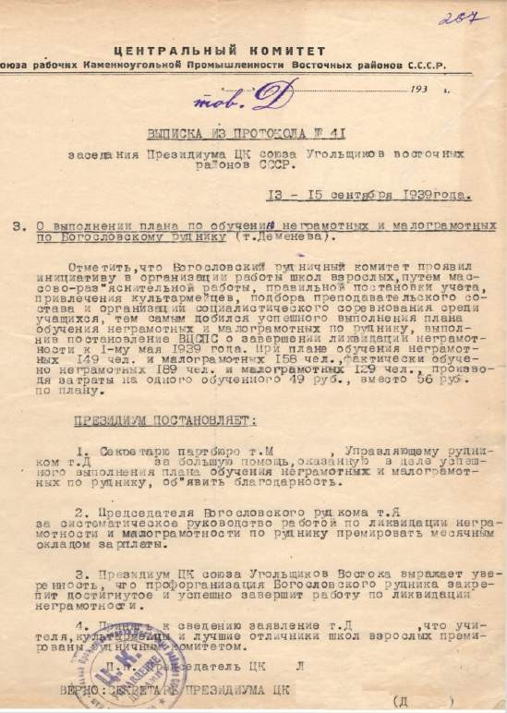
Выписка из протокола № 41 заседания Президиума ЦК союза угольщиков восточных районов СССР от 15.09.1939 г.
«О выполнении плана по обучению неграмотных и малограмотных по Богословскому руднику»
Филиал ГКУСО «ГАДЛССО» Северного управленческого округа (г. Карпинск) Ф. 4. Оп. 1-л. Д. 32. Л. 267.

Slide 6
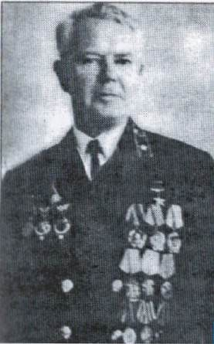
Шарков Алексей Мефодиевич –
«От чернорабочего до главного инженера»
В июне 1946 года управляющим трестом «Богословуголь» назначили Алексея Мефодиевича Шаркова, работавшего до этого начальником разреза № 2. Он родился в 1912 году в г. Витебске в семье надзирателя Витебской тюрьмы. В 1925-1926 гг. работал по найму в сельском хозяйстве, в 1927 году – на строительстве фабрики. С 1928 по 1930 гг. учился в ж/д школе ФЗО г. Витебска, с 1930 по 1934 гг. работал помощником машиниста паровоза. В 1934 году окончил Ленинградский горный институт, после чего работал на шахтах Подмосковного угольного бассейна. Перед началом войны был переведён в трест
«Богословуголь», где занимал руководящие должности на разрезах треста. Известно, что каждый руководитель за долгое время работы на одном месте привыкает к организационно- техническим недостаткам, видя их каждый день. Новому руководителю все недостатки сразу бросаются в глаза, и Шарков, став управляющим трестом, сразу поменял местами всех начальников разрезов, разрешив им взять с собой желаемых специалистов. С именем А.М. Шаркова связано немало новшеств, внедрённых на Богословском месторождении. Он был одним из авторов комбинированной системы разработки угольных месторождений открытым способом. При его непосредственном участии была внедрена новая технология осушения угольного месторождения методом водопонизительных скважин вместо дренажных шахт. Обладая прекрасными организаторскими способностями, он был волевым и решительным, иногда не без грубости, руководителем. В 1948 году А.М. Шаркову было присвоено высокое звание Героя Социалистического Труда.

Slide 7
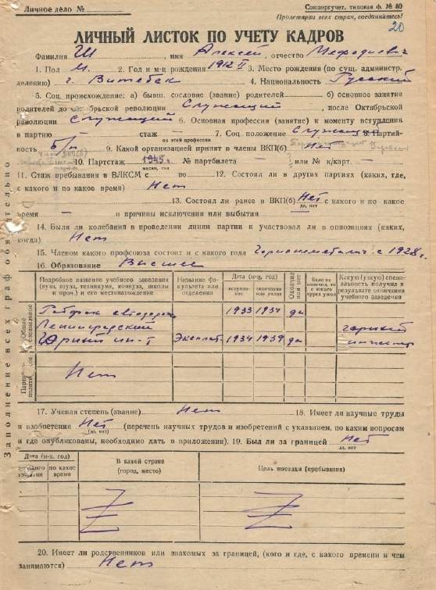
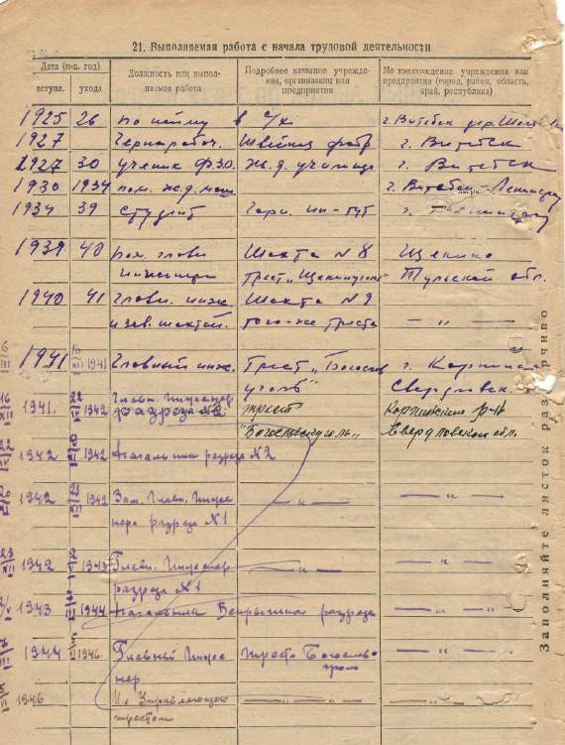
Личный листок по учету кадров. 1941 год
Филиал ГКУСО «ГАДЛССО» Северного управленческого округа (г. Карпинск) Ф. 4. Оп. 1-л. Д. 80. Л. 20-21.

Slide 8
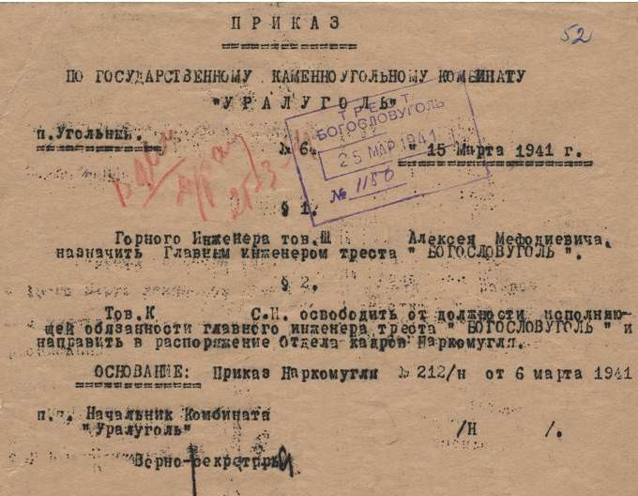
Приказ по Государственному каменноугольному комбинату «Уралуголь»
№ 64 от 15.03.1941 г. «О назначении главным инженером треста «Богословуголь»
Филиал ГКУСО «ГАДЛССО» Северного управленческого округа (г. Карпинск) Ф. 4. Оп. 1-л. Д. 80. Л. 52.

Slide 9
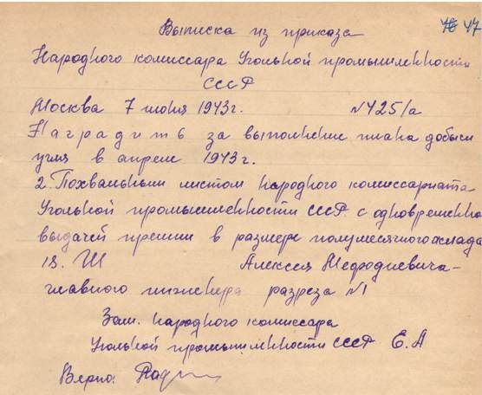
Выписка из приказа Народного комиссара Угольной промышленности СССР
№ 425/а от 07.06.1943 г.
«О награждении Похвальным листом народного комиссариата»
Филиал ГКУСО «ГАДЛССО» Северного управленческого округа (г. Карпинск) Ф. 4. Оп. 1-л. Д. 80. Л. 47.

Slide 10
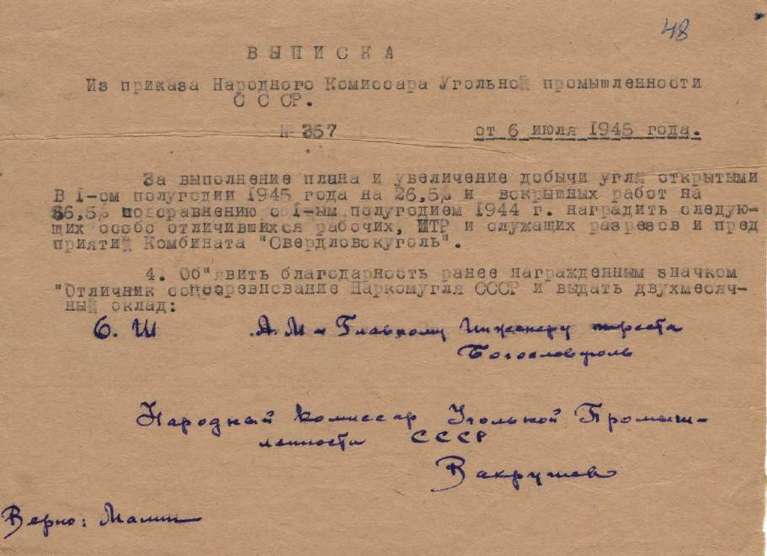
Выписка из приказа Народного комиссара Угольной промышленности СССР
№ 357 от 06.07.1945 г.
«О награждении значком «Отличник соцсоревнования Наркомугля СССР»
Филиал ГКУСО «ГАДЛССО» Северного управленческого округа (г. Карпинск) Ф. 4. Оп. 1-л. Д. 80. Л. 48.

Slide 11
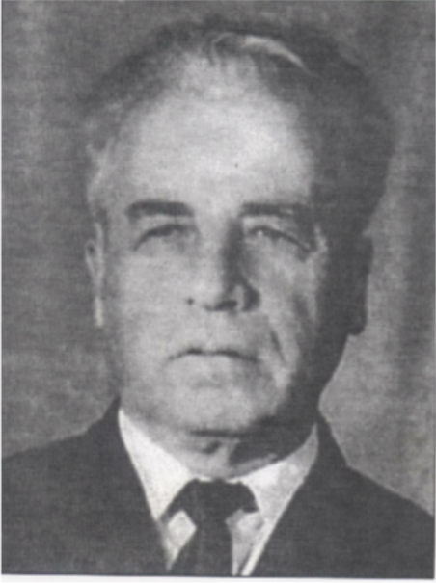
Гогия Валерьян Порфирьевич –
«…эвакуирован из Тбилиси на Урал»
Управляющим объединённым тресто.м «Вахрушевуголь» с месторождением в г. Волчанске назначили Валерьяна Порфирьевича Гогия. Он родился в 1908 году в селе Катенети Селакского района Грузии. В 1937 году окончил Тбилисский горный институт и получил специальность горного инженера-эксплуатационника. После окончания института работал на шахтах Донбасса. Во время эвакуации в октябре 1941 года был направлен на Урал в трест «Богословуголь». На разрезах треста занимал руководящие должности начальника Второго и Первого разрезов, а также парторга ЦК Вскрышного управления. С февраля 1948 года – секретарь Карпинского горкома ВКП(б). В марте 1949 года был назначен управляющим трестом «Волчанскуголь». Новый управляющий круто взялся за механизацию производственных процессов на угольных разрезах и техническое переоснащение производства. На смену выработанным разрезам №1 и №4 строились новые. В 1954 году вошёл в строй действующих разрезов разрез №3, в 1954-м – разрез №5, в 1956-м – №6. В этом же году начала работать Центральная обогатительная фабрика (ЦОФ), в 1,5 раза снижающая зольность волчанского угля. Однако ЦОФ имела серьёзный недостаток – сухое пылеудаление. В связи с этим оказались буквально заваленными угольной пылью промплощадка разреза, окружающий ЦОФ лесной массив и даже близлежащая часть посёлка. Он лично, вместе со специалистами-обогатителями, поехал в Коркино Челябинского бассейна, где они досконально изучили способ мокрого пылеподавления на Коркинской ЦОФ. Вернувшись, он срочно мобилизовал весь коллектив ЦОФ и разреза №3 на поочерёдное переоборудование на мокрое пылеудаление.

Slide 12
Одновременно с горными работами Гогия В.П. взялся за преобразование 17-тысячного посёлка, пообещав снести все бараки и сделать из Волчанки «маленький Тбилиси». И начались грандиозные преобразования. Северную и южную части посёлка связало трамвайное сообщение, трамвайная линия была проложена и до соседнего Карпинска. В обоих частях посёлка построили прекрасные Дворцы культуры с прилегающим живописными парками и открытым бассейном. Строились школы, детские сады, магазины. Жилые дома возводились целыми улицами, которые сразу же и асфальтировались, благоустраивались дворы и детские площадки.. Вскоре появились парки и цветники, аллеи и скульптуры, бассейны и фонтаны. В 1967 году под звуки духового оркестра Гогия снёс последний барак. Все семьи из бараков были переселены в благоустроенные квартиры. Все от мала до велика участвовали в озеленении посёлка, не один десяток ёлочек посадил сам Валерьян Порфирьевич, некоторые из ни сохранились до сих пор. В 1956 году рабочий посёлок Волчанка насчитывал уже около 30 тыс. жителей и был преобразован в город Волчанск. В 1962 году г. Волчанск занял первое место в Свердловской области по благоустройству и озеленению. Так осуществилась мечта Валерьяна Порфирьевича Гогия о «маленьком Тбилиси». Добрым словом вспоминают волчанцы В.П. Гогия как неугомонного руководителя; до сих пор рассказывают о нём немало былей и легенд, ставшим для волчанцев эталоном справедливости и порядка. Его именем названа площадь в южной части Волчанска.

Slide 13
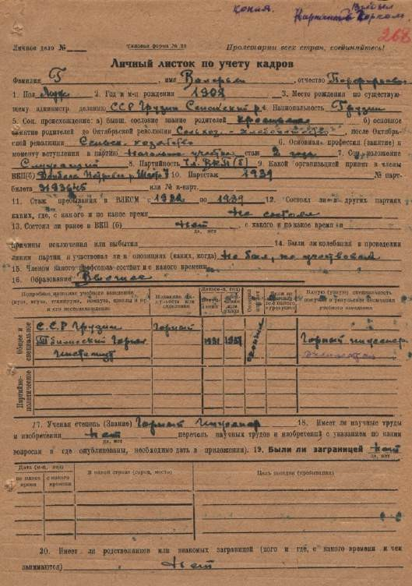
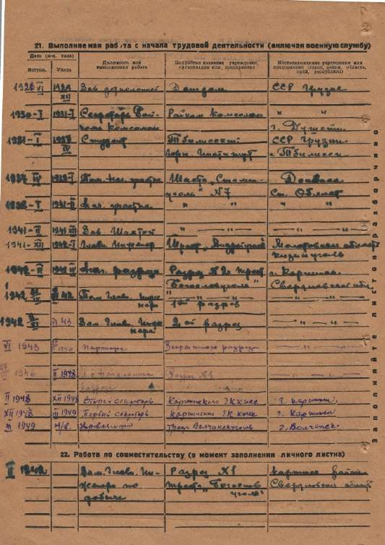
Личный листок по учету кадров Гогия В.П. 1942 год
Филиал ГКУСО «ГАДЛССО» Северного управленческого округа (г. Карпинск) Ф. 4. Оп. 1-л. Д. 27. Л. 268-269.

Slide 14
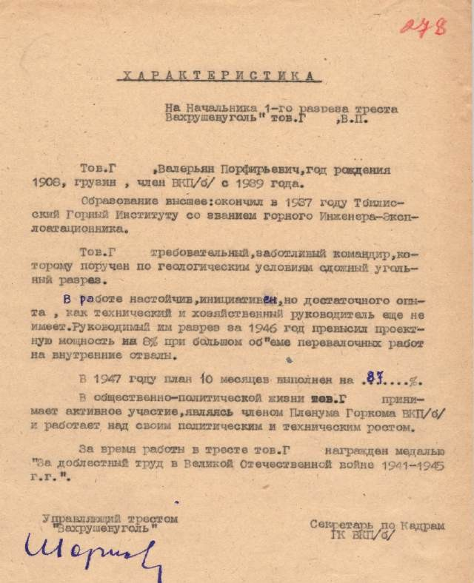
Характеристика Гогия В.П.
Филиал ГКУСО «ГАДЛССО» Северного управленческого округа (г. Карпинск) Ф. 4. Оп. 1-л. Д. 27. Л. 278.

Slide 15
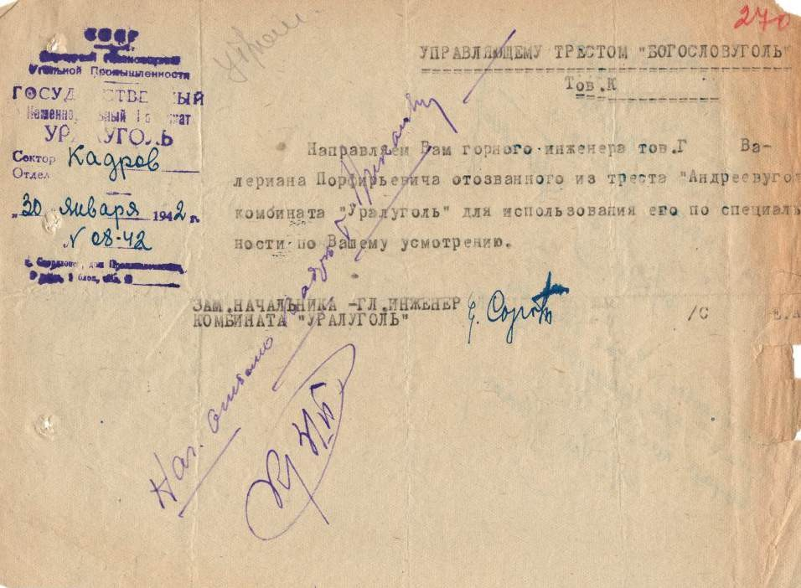
Направление на работу в трест «Богословуголь» Гогия В.П. 1942 год
Филиал ГКУСО «ГАДЛССО» Северного управленческого округа (г. Карпинск) Ф. 4. Оп. 1-л. Д. 27. Л. 270.

Slide 16
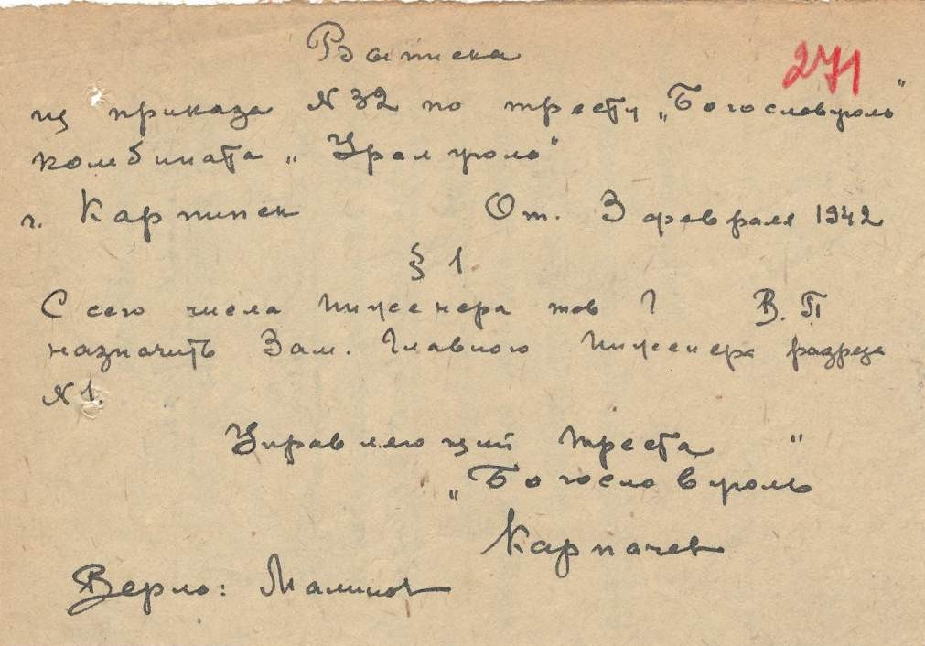
Выписка из приказа по тресту «Богословуголь» № 32 от 03.02.1942 г.
«О назначении заместителем главного инженера разреза № 1»
Филиал ГКУСО «ГАДЛССО» Северного управленческого округа (г. Карпинск) Ф. 4. Оп. 1-л. Д. 27. Л. 271.

Slide 17
Гончаров Александр Николаевич – «…с 12 лет коногон в шахте»
В 1942 году началась добыча угля на разрезе № 3, его начальником был назначен Гончаров Александр Николаевич. Родился в 1909 году в селе Белозерово Амурской области в семье сельского рабочего. С 12 лет работал коногоном, электриком, электромонтером. В 1930 году был принят в члены ВКП(б) парторганизации треста «Краснолучголь», в этом же году ушел добровольцем в погранотряд войск НКВД. С 1933 по 1941 гг. работал главным механиком шахты
№ 151 треста «Краснолучуголь». В 1942 году после окончания Краснолучинского горного техникума он прибыл в Карпинск и был назначен на должность начальника разреза № 3. Работая в этой должности, он организовал и ускорил перевод паровых и дизельных экскаваторов на вскрыше на электрический привод, который был завершён в 1944 году. В марте 1945 года в Карпинске произошло крупное ЧП. В результате прорыва подземных вод были затоплены оба добычных участка Третьего разреза и один добычной участок Первого разреза. В суровых условиях военного времени это грозило серьёзными последствиями. На ликвидацию этой аварии были мобилизованы все людские силы и материальные возможности города. Аварию в кратчайшие сроки устранили благодаря именно Гончарову А.Н., выполнив месячный план добычи угля. Гончаров Александр Николаевич запомнился современникам как широко эрудированный, технически грамотный специалист, тактичный и интеллигентный человек.

Slide 18
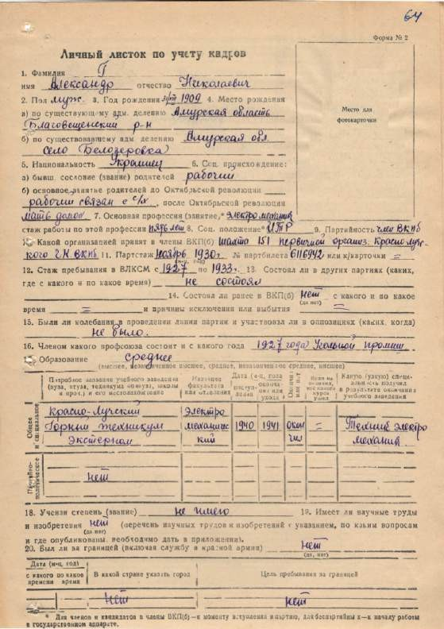
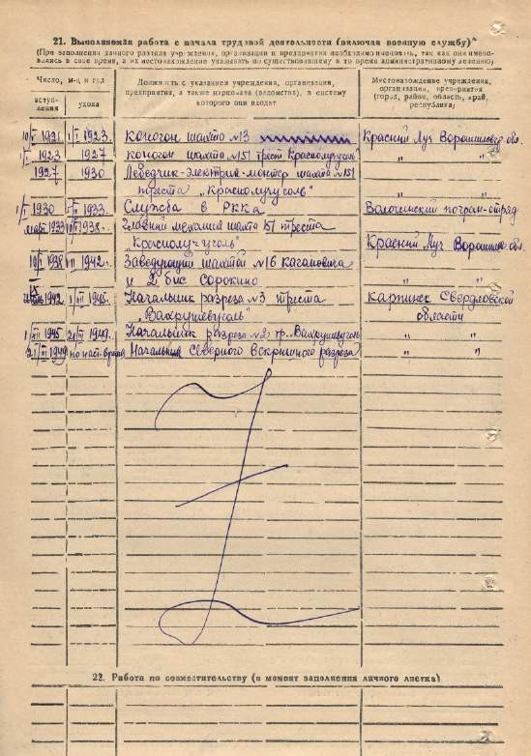
Личный листок по учету кадров Гончарова Александра Николаевича. 1942 год
Филиал ГКУСО «ГАДЛССО» Северного управленческого округа (г. Карпинск) Ф. 4. Оп. 1-л. Д. 28. Л. 64-65.

Slide 19
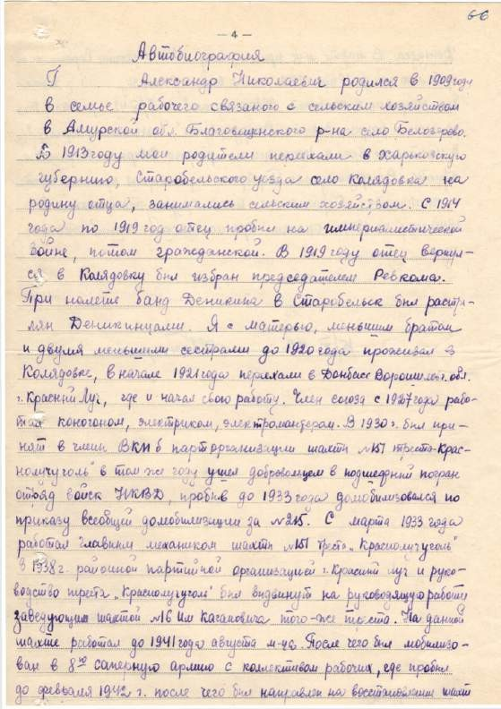
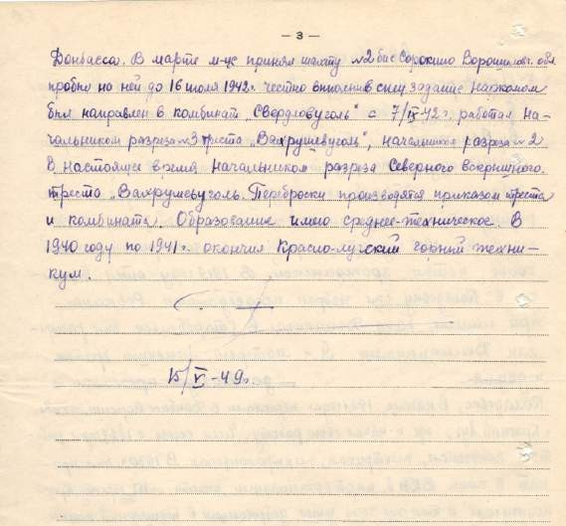
Автобиография Гончарова Александра Николаевича. 1949 год
Филиал ГКУСО «ГАДЛССО» Северного управленческого округа (г. Карпинск) Ф. 4. Оп. 1-л. Д. 28. Л. 66.

Slide 20
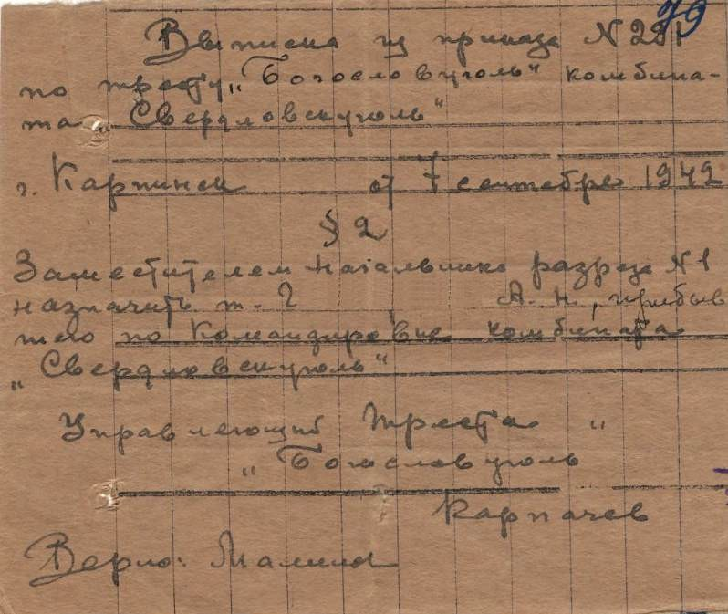
Выписка из приказа по тресту «Богословуголь» комбината «Свердловскуголь»
№ 201 от 07.09.1942 г. «О назначении заместителем начальника разреза № 1»
Филиал ГКУСО «ГАДЛССО» Северного управленческого округа (г. Карпинск) Ф. 4. Оп. 1-л. Д. 28. Л. 79.

Slide 21
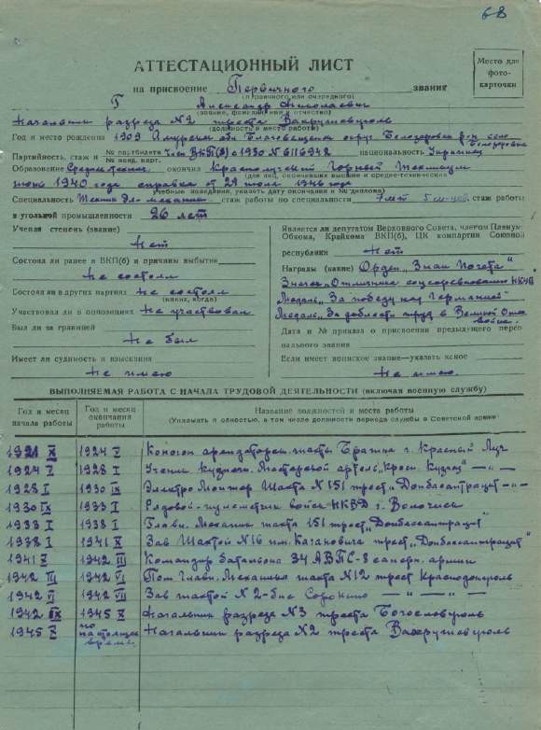
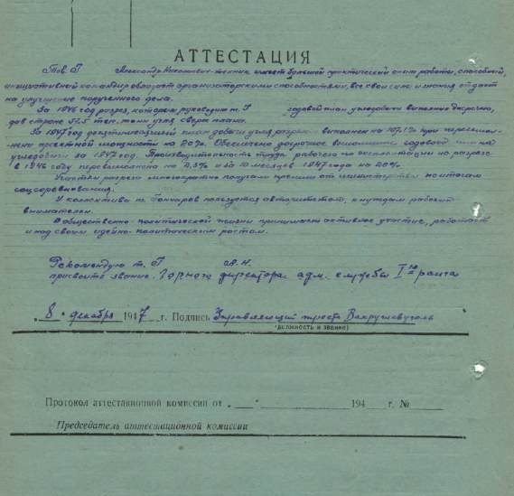
Аттестационный лист Гончарова А.Н. 1947 год
Филиал ГКУСО «ГАДЛССО» Северного управленческого округа (г. Карпинск) Ф. 4. Оп. 1. Д. 28. Л. 68.

Slide 22
Городецкий Давид Евсеевич –
«Первый начальник разреза № 1»
В течение 10 лет одним из руководителей треста «Богословуголь» был Городецкий Давид Евсеевич. Он родился в 1911 году в селе Омбыш Черниговской области в бедной крестьянской семье. Трудовую деятельность он начал в 1928 году котельщиком на заводе «15 лет «ВЛКСМ». С 1931 по 1936 гг. учился в Сталинском (Донецком) индустриальном институте и получил диплом по специальности
«Эксплуатация пластовых месторождений». После окончания института работал в донецких шахтах на руководящих должностях. В августе 1942 года вместе с семьёй он эвакуировался на Урал. В системе треста «Богословуголь» он работал главным инженером разреза № 1, затем начальником разреза № 1, с 1948 года – главным инженером треста. Здесь наиболее полно раскрылись его инженерные способности, ибо на вскрыше постоянно нужна полная самоотдача. Городецкий Давид Евсеевич награжден медалью «За доблестный труд в Великой Отечественной войне 1941-1945 гг.» и медалью «За трудовую доблесть».

Slide 23
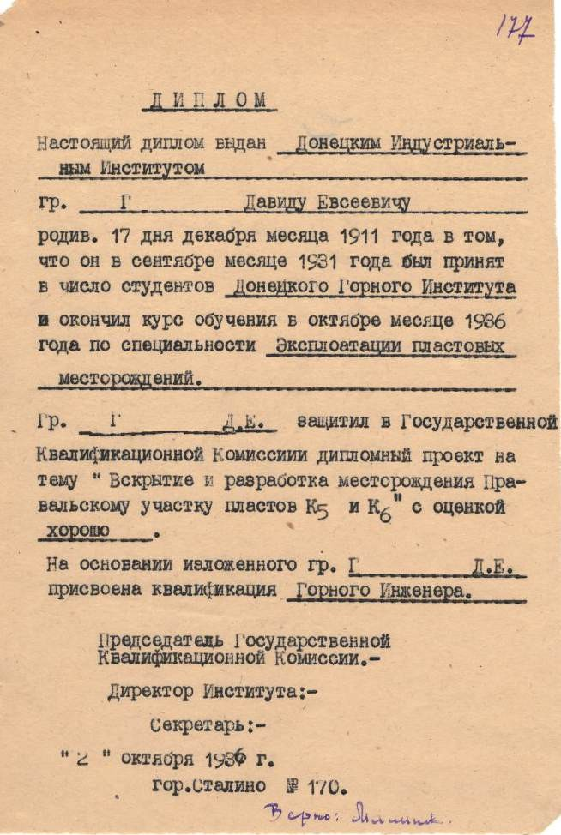
Диплом об окончании Донецкого индустриального института Городецкого Д.Е. 1936 год
Филиал ГКУСО «ГАДЛССО» Северного управленческого округа (г.
Карпинск) Ф. 4. Оп. 1-л. Д. 118, Л. 177.

Slide 24
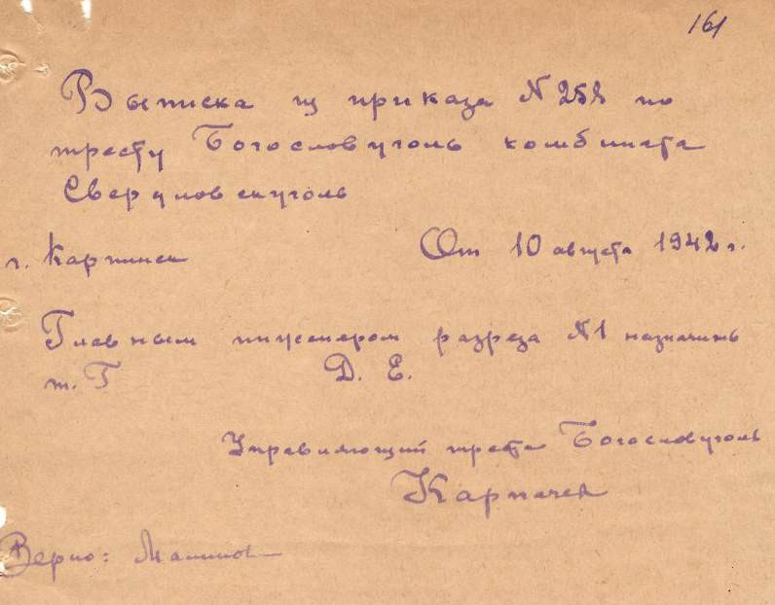
Выписка из приказа по тресту «Богословуголь» комбината «Свердловскуголь»
№ 258 от 10.08.1942 г. «О назначении главным инженером разреза № 1»
Филиал ГКУСО «ГАДЛССО» Северного управленческого округа (г. Карпинск) Ф. 4. Оп. 1-л. Д. 30. Л. 161.

Slide 25
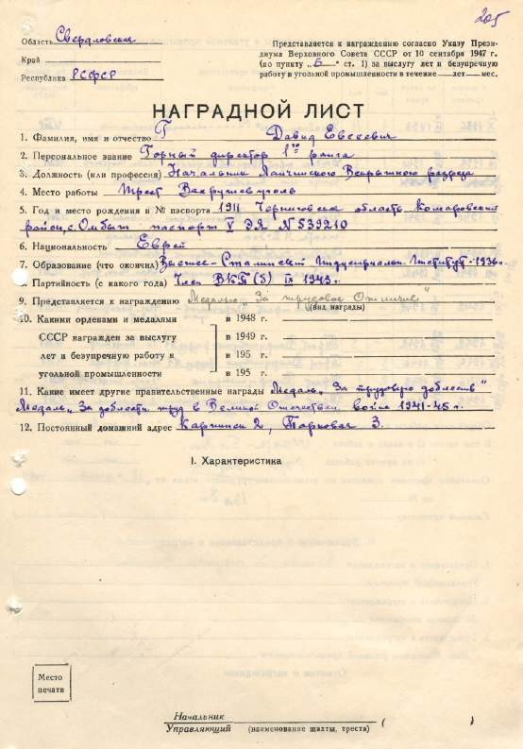
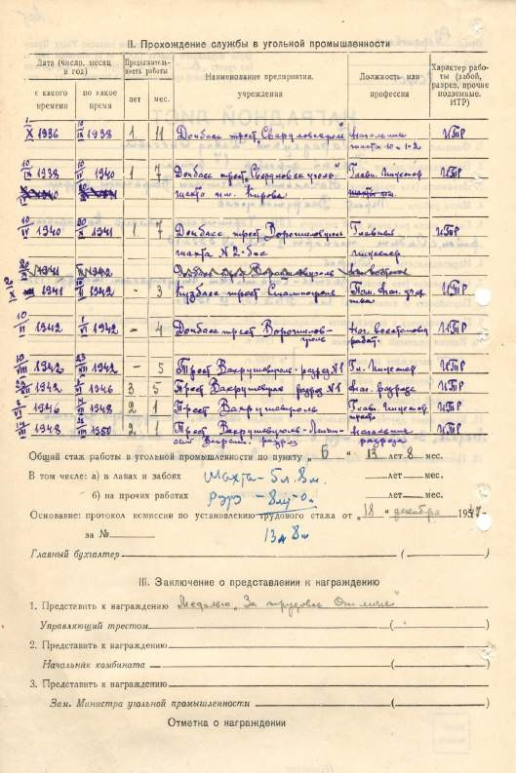
Наградной лист Городецкого Д.Е..
Филиал ГКУСО «ГАДЛССО» Северного управленческого округа (г. Карпинск) Ф. 4. Оп. 1. Д. 30. Л. 205.

Slide 26
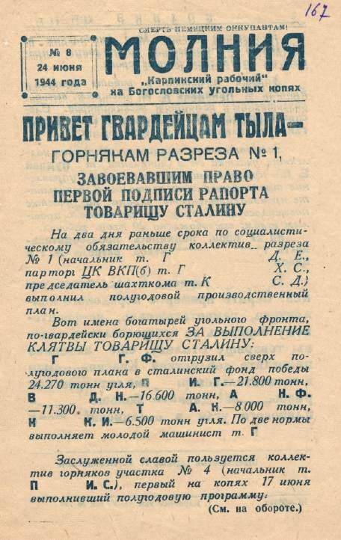
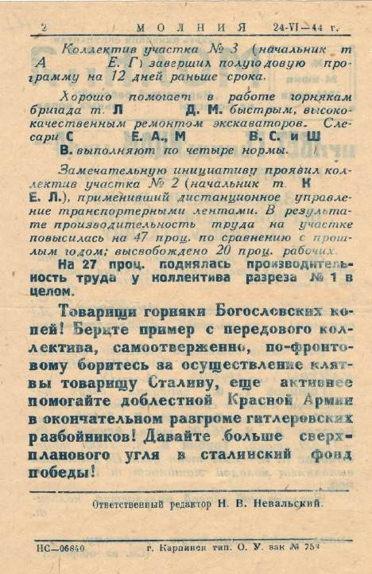
Информационный листок «Молния» газеты «Карпинский рабочий» Богословских угольных копий № 8 от 24.06.1944 г. «О Горняках-передовиках разреза № 1»
Филиал ГКУСО «ГАДЛССО» Северного управленческого округа (г. Карпинск) Ф. 4. Оп. 1. Д. 30. Л. 167.

